Slide 1
DeFi量化策略
去中心化金融

Slide 2
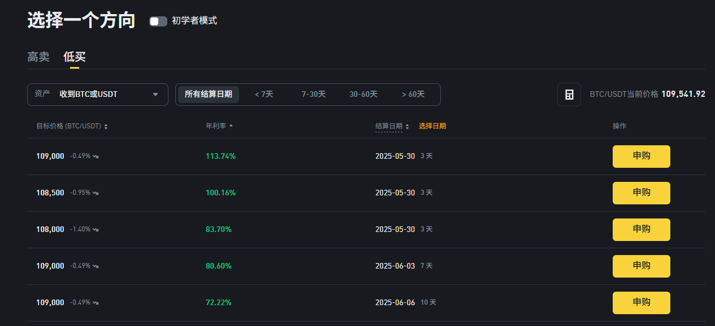
一、双币投资

Slide 3
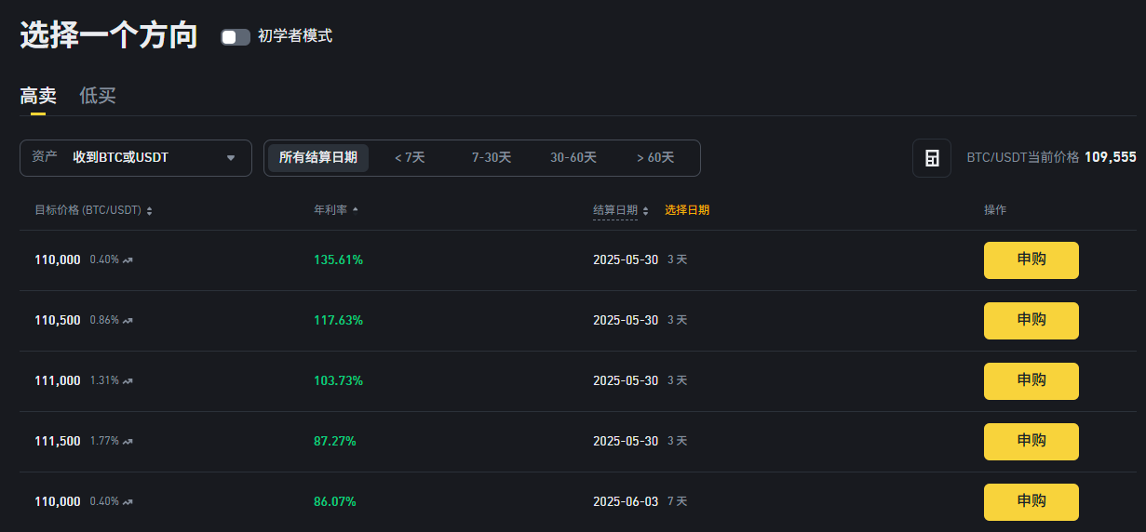
双币投资

Slide 4
双币投资
设置买入价格90000、卖出价格100000
挑选出符合买入价格且时间最近日期结算的产品
盈利：年利率+涨跌幅
风险：买亏、卖飞
优势：买入比特币没有手续费
劣势：不能随取随用

Slide 5
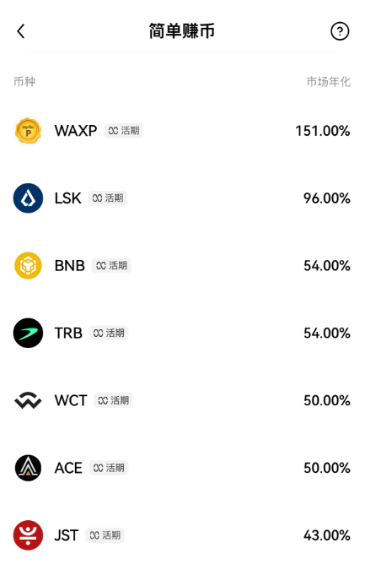
二、简单赚币

